Slide 1
Клинический случай
Зайцева Анжелика Сергеевна

Slide 2
17-летний юноша был госпитализирован с двухнедельной историей односторонней пульсирующей головной боли, сопровождающейся пульсирующим шумом в ушах и дисфазией, которая ухудшилась через 1 неделю. Боль не купировалась обезболивающими и возникала повторно. За две недели до госпитализации он обратился в другую больницу, где ему был поставлен диагноз параназального синусита и назначен амоксициллин-сульбактам. Семейный анамнез был без особенностей. Травм в анамнезе не выявлено. Он курил по одной пачке сигарет каждые 2 дня в течение последних 2 лет.
При физикальном осмотре была выявлена ​​температура тела 36,7 °C, частота сердечных сокращений 67 ударов в минуту, частота дыхания 19 вдохов в минуту и ​​артериальное давление 125/85 мм рт. ст. Пациент был в сознании и сотрудничал. Неврологическое обследование выявило легкую дисфазию с небольшими трудностями в назывании. Симптомы раздражения мозговых оболочек были отрицательными.

Slide 3
Лабораторные тесты были выполнены после поступления и выявили нейтрофильный лейкоцитоз (13500/мм ³ , 75% нейтрофилов) и повышенный уровень С-реактивного белка (11 мг/л).

Slide 4
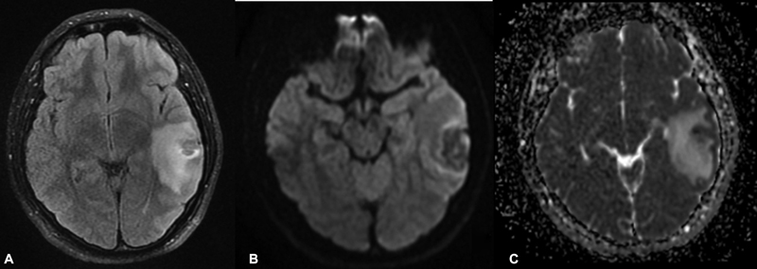
Аксиальная ( A ) демонстрирует большую область гиперинтенсивности FLAIR, гипоинтенсивности DWI ( B ) и гиперинтенсивности ADC ( C ), охватывающую левую заднюю височную область, что представляет собой отек с масс-эффектом.

Slide 5
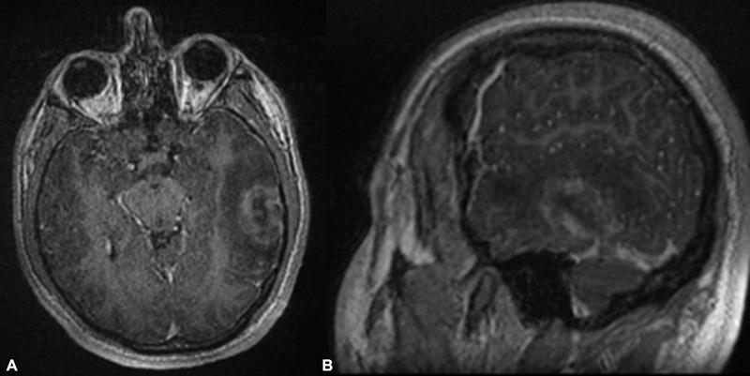
Аксиальная и сагиттальная МРТ T1WI с гадолинием, показывающая гетерогенное усиление поражения.

Slide 6
Был задуман дифференциальный диагноз глиомы, разрешающейся гематомы или очагового инфаркта.

Slide 7
Мы подтвердили диагноз злокачественной глиомы из-за значительного эффекта массы поражения и провели операцию под общей анестезией, чтобы удалить занимающее пространство в левой задней височной области через левый транспетрозальный доступ.

Slide 8
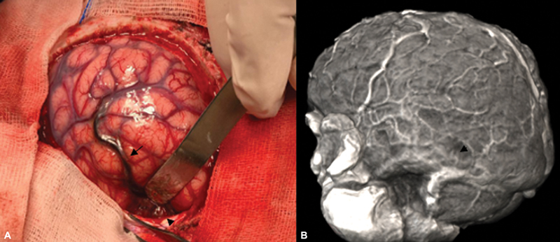

Slide 9
Интраоперационный вид красновато-фиолетового четко очерченного поражения вместе с тромбозом вены Лаббе ( стрелка ) в левой височной доле, непосредственно над мозжечковым наметом ( наконечник стрелки ).

Slide 10
Во время операции было обнаружено красновато-фиолетовое четко очерченное поражение на задней височной доле вместе с Интраоперационная допплерография также показала полный дефект наполнения левой вены Лаббе. Патологическое исследование выявило внутривенный тромб с механизацией и реканализацией, в то время как неопластических клеток или васкулита обнаружено не было. Послеоперационная контрольная магнитно-резонансная венография (МРВ) впоследствии подтвердила тромбоз в левой вене Лаббе, распространяющийся на ипсилатеральные поперечный и сигмовидный синусы и внутреннюю яремную вену.
После операции ему назначили эноксапарин, и головная боль постепенно утихла.

Slide 11
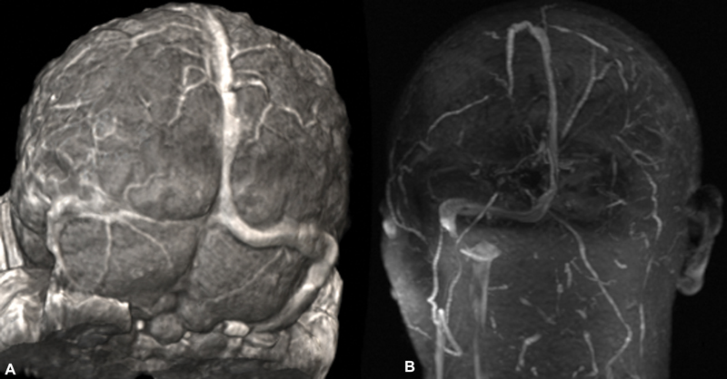
( A, B ) Постгадолиний-индуцированная МРТ также выявила небольшой размер левого поперечного и сигмовидного синуса, что первоначально было расценено как гипоплазия ( A ). Послеоперационная контрольная магнитно-резонансная томография (МРВ) подтвердила тромбоз левой вены Лаббе, распространяющийся на ипсилатеральный поперечный и сигмовидный синусы и внутреннюю яремную вену ( B ).

